Slide 1
Маршалы второй мировой войны
70 летию
Великой Победы
посвящается…

Slide 2
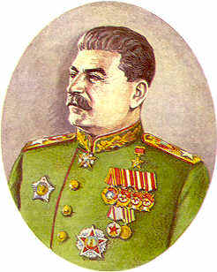
Сталин Иосиф Виссарионович
Член РСДРП с 1898 года. Во время Гражданской войны был членом Совета Обороны, возглавляемого В. И. Лениным, членом Реввоенсовета республики и ряда фронтов. С именем Сталина связаны победы под Царицыном (1918) и Петроградом (1919), разгром Деникина и др. Был награжден орденом Красного Знамени (27.11.1919).
После смерти В. И. Ленина Сталин на протяжении 30-ти лет стоял во главе государства. В годы Великой Отечественной войны (1941 – 1945) Сталин возглавил Государственный Комитет Обороны (ГКО), стал Верховным Главнокомандующим (псевдонимы: Васильев, Иванов, Семенов), Маршалом Советского Союза (6.03.1943). Верховный Главнокомандующий подобрал целую плеяду полководцев нового типа, вынесших на своих плечах всю тяжесть войны с Германией и ее союзниками, таких, как Г. К. Жуков, А. М. Василевский, И. С. Конев, К. К. Рокоссовский, Р. Я. Малиновский, Ф. И. Толбухин, Л. А. Говоров, Н. Ф. Ватутин, И. Д. Черняховский, К. А. Мерецков, А. И. Еременко, И. Х. Баграмян и др.
Великая Отечественная война завершилась полной победой над фашистской Германией, взятием Берлина и безоговорочной капитуляцией врага. 8 столиц европейских государств были освобождены Красной Армией. Затем была разгромлена Квантунская армия японцев в Маньчжурии. 24 июня 1945 года в Москве состоялся триумфальный парад Победы, где к подножию Мавзолея Ленина были брошены сотни вражеских знамен и личный штандарт Адольфа Гитлера.

Slide 3
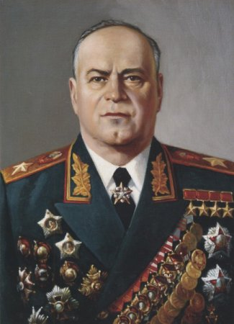
Жуков Георгий Константинович
Жуков Георгий Константинович (19 ноября (1 декабря) 1896 — 18 июня 1974) — советский военачальник, Маршал Советского Союза (с 1943), министр обороны СССР (1955—1957). Четырежды Герой Советского Союза, кавалер двух орденов «Победа», множества других советских и иностранных орденов и медалей. В послевоенное время занимал пост Главкома сухопутных войск, командовал Одесским, затем Уральским военными округами. После смерти Сталина стал первым заместителем министра обороны СССР, а с 1955 по 1957 год — министром обороны СССР. В 1957 году исключён из состава ЦК партии, снят со всех постов в армии и в 1958 году отправлен в отставку.

Slide 4
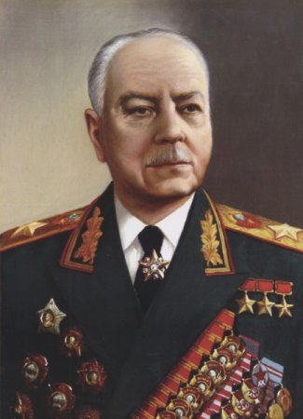
Ворошилов Климент Ефремович
Ворошилов Климент Ефремович (23 января (4 февраля) 1881, село Верхнее, Екатеринославская губерния, Российская империя — 2 декабря 1969, Москва, РСФСР, СССР) — советский военачальник, государственный и партийный деятель, участник Гражданской войны, один из первых Маршалов Советского Союза. Во время Великой Отечественной войны (1941 – 1945) – член Ставки Верховного Главнокомандования, член Государственного комитета обороны, главнокомандующий войсками Северо-Западного направления, командующий войсками Ленинградского фронта, представитель Ставки по формированию войск, представитель Ставки на Волховском фронте (координировал действия войск Ленинградского и Волховского фронтов при прорыве блокады Ленинграда), главнокомандующий партизанским движением, председатель трофейного комитета при Государственном комитете обороны, председатель Комиссии по вопросам перемирия. Участвовал в Московской конференции трех держав – СССР, США и Великобритании (1941), в Тегеранской конференции руководителей СССР, США и Великобритании (1943).

Slide 5
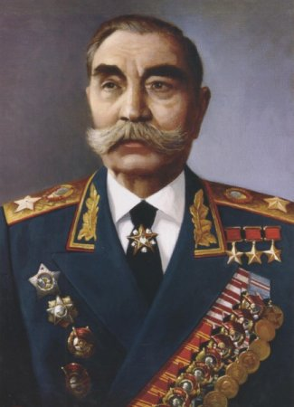
Буденный Семен Михайлович
Буденный Семен Михайлович (13 апреля (25 апреля) 1883 — 26 октября 1973) — советский военачальник, участник Гражданской войны, командующий Первой Конной армией, один из первых Маршалов Советского Союза, трижды Герой Советского Союза. Во время Великой Отечественной войны (1941 – 1945) входил в состав Ставки Верховного Главнокомандования, был командующим группой армий резерва Ставки, главнокомандующим войсками Юго-Западного направления, командующим войсками Резервного фронта, главнокомандующим войсками Северо-Кавказского направления, командующим войсками Северо-Кавказского фронта, командующим кавалерией Советской Армии, членом Высшего военного совета Народного комиссариата обороны СССР. Внес значительный вклад в дальнейшее укрепление Советской Армии.

Slide 6
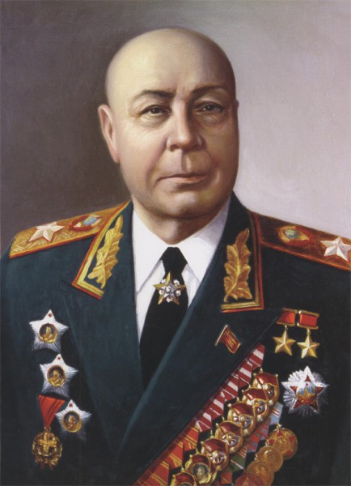
Тимошенко Семен Константинович
Тимошенко Семен Константинович (18 февраля 1895, Фурманка, Бессарабская губерния — 31 марта 1970) — советский военачальник, Маршал Советского Союза (1940), дважды Герой Советского Союза (1940, 1965). В мае 1940 – июле 1941 народный комиссар обороны СССР. В годы Великой Отечественной войны (1941 – 1945) был членом Ставки Верховного Главнокомандующего, заместителем Народного комиссара обороны СССР, главнокомандующим Западным и Юго-Западным направлениями, одновременно командующим войсками представитель Ставки на фронтах. Участвовал в разработке и проведении ряда крупных боевых операций.

Slide 7
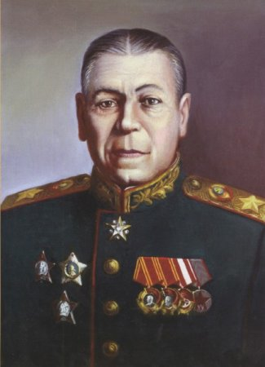
Шапошников Борис Михайлович
Шапошников Борис Михайлович (2 октября (20 сентября) 1882, Златоуст — 26 марта 1945, Москва), Маршал Советского Союза, выдающийся советский военный и государственный деятель, военный теоретик. В годы Великой Отечественной войны (1941 – 1945) – начальник штаба Западного направления, начальник Генерального штаба Красной Армии, заместитель Народного комиссара обороны СССР, начальник Военной академии Генерального штаба. При его непосредственном участии были разработаны предложения о подготовке и ведении важнейших операций советских войск в 1941 – 1942 гг.: Смоленского сражения. Контрнаступления под Москвой и общего наступления Красной Армии зимой 1941/1942 гг. Обладая большим опытом штабной работы и управления войсками, внес значительный вклад в теорию и практику строительства Вооруженных Сил, их укрепление, подготовку военных кадров, развитие военной науки.

Slide 8
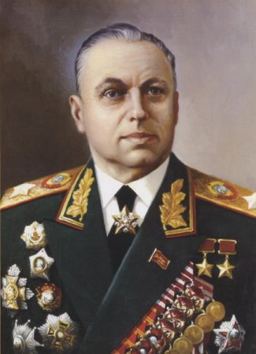
Рокоссовский Константин Константинович
Рокоссовский Константин Константинович, 20 декабря 1894 — 3 августа 1968) — выдающийся советский военачальник, Маршал Советского Союза (1944), маршал Польши (5 ноября 1949). Дважды Герой Советского Союза (1944, 1945). В годы Великой Отечественной войны (1941 – 1945) командовал механизированным корпусом, 16-й армией. Был командующим Брянского, Донского, Центрального, Белорусского, 1-го и 2-го Белорусских фронтов, где особенно ярко проявился его полководческий талант. Руководил боевыми действиями войск в битвах под Сталинградом и Курском, в разгроме немецко-фашистских войск в Белоруссии и Восточной Пруссии, в Восточно-Померанской и Берлинской операциях.

Slide 9
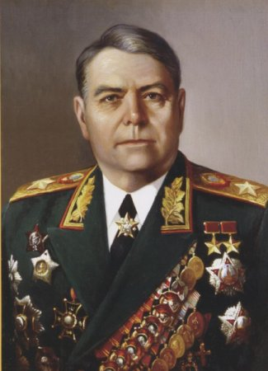
Василевский Александр Михайлович
Василевский Александр Михайлович (16 (30) сентября 1895 — 5 декабря 1977), Маршал Советского Союза, дважды Герой Советского Союза (1944, 1945), кавалер двух орденов Победы(1944, 1945). В годы Великой Отечественной войны А. М. Василевский в качестве начальника Генерального штаба (1942-1945) принимал деятельное участие в разработке и осуществлении практически всех крупных операций на советско-германском фронте. С февраля 1945 года командовал 3-м Белорусским фронтом, руководил штурмом Кёнигсберга. В 1945 главнокомандующий советскими войсками на Дальнем Востоке в войне с Японией. Один из крупнейших полководцев Второй мировой войны.

Slide 10
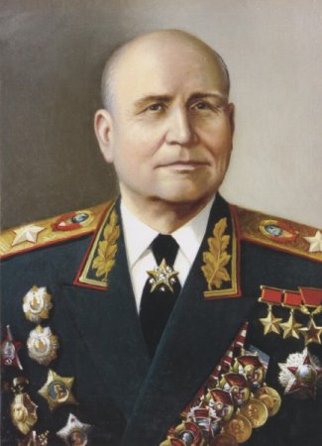
Конев Иван Степанович
Конев Иван Степанович (16 (28) декабря 1897 — 21 мая 1973) — советский полководец, Маршал Советского Союза (1944), дважды Герой Советского Союза (1944, 1945). В годы Великой Отечественной войны (1941 – 1945) командовал 19-й армией, войсками Западного, Калининского, Северо-Западного, Степного, 2-го и 1-го Украинских фронтов. Полководческий талант особенно широко раскрылся при руководстве боевыми действиями войск в Смоленском сражении, в битве под Москвой, Курской битве, в Корсунь-Шевченковской, Висло-Одесской, Берлинской операциях.

Slide 11
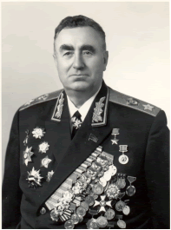
Павел федорович батицкий
Выпускник кавалерийской школы стал выдающимся организатором Советских вооруженных сил, Маршалом и Героем Советского Союза. Батицкий участвовал в арестеЛаврентия Берия, и стал исполнителем смертного приговора ему. Вот такое замечательное перевоплощение рубаки - кавалериста в военного стратега мирового масштаба.
Павел Федорович родился в Харькове в 1910 году. Смелый и задорный мальчишка с 12 лет начал работать слесарем на заводе. Через 2 года, по направлению предприятия, поступил в военную подготовительную школу. Отучившись 3 года, Павел направляется в школу кавалерии, находящуюся в Ленинграде. В 1929 году Батицкий становится командиром кавалерийского взвода в Белоруссии.
В середине 1938 года он с отличием заканчивает военную академию, а в марте 1941 года становится начальником штаба моторизованной части. Во время Великой Отечественной войны Павел Федорович воевал храбро и умно. В конце войны воинская часть (корпус), под командованием генерала Батицкого, штурмовала Берлин и освобождала Прагу. В это время Павлу Федоровичу было всего 34 года.

Slide 12
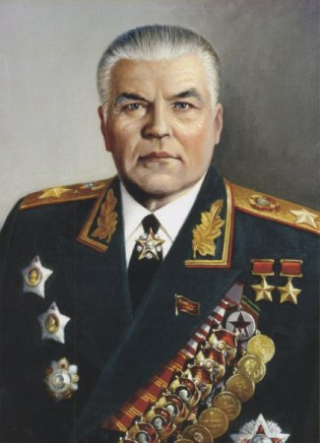
Малиновский Родион Яковлевич
Малиновский Родион Яковлевич (23 ноября 1898, Одесса — 31 марта 1967, Москва) — советский военачальник и государственный деятель. Полководец Великой Отечественной войны, Маршал Советского Союза (1944), дважды Герой Советского Союза, Народный герой Югославии. С 1957 по 1967 годы — министр обороны СССР, считается лучшим министром обороны советского периода. В годы Великой Отечественной войны (1941 – 1945) – командир 48-го стрелкового корпуса, командующий 6-й армией, командующий войсками Южного фронта, командующий 66-й армией, заместитель командующего войсками Воронежского фронта, командующий 2-й гвардейской армией, командующий 2-го Украинского фронта. Полководческий талант особенно ярко проявился при участии в битве под Сталинградом, проведении Запорожской, Одесской, Ясско-Кишеневской, Будапештской, Венской и других крупных операций по освобождению Украины, Молдавии, Венгрии, Австрии, Чехословакии.

Slide 13
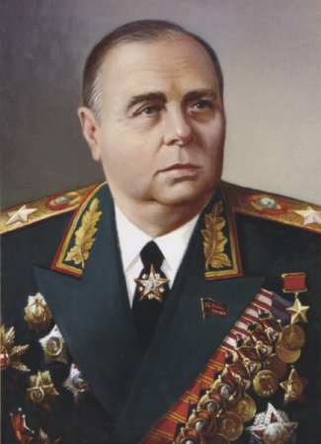
Мерецков Кирилл Афанасьевич
Мерецков Кирилл Афанасьевич (7 июня 1897, деревня Назарьево Рязанской губернии (сейчас Струпненское сельское поселение Зарайского района Московской области), — 30 декабря 1968, Москва) — советский военачальник, Маршал Советского Союза (26 октября 1944), Герой Советского Союза (1940). В годы Великой Отечественной войны (1941 – 1945) – заместитель Народного комиссара обороны СССР по боевой подготовке, командующий армией, командующий войсками Волховского, Карельского фронтов. Проявил выдающийся полководческий талант в руководстве действиями войск по обороне, а затем прорыву блокады Ленинграда, освобождении. Карелии, советского Заполярья, северной части Норвегии. Весной 1945 г. назначен командующим войсками 1-го Дальневосточного фронта. Под его руководством в августе-сентябре 1945 г. успешно проведена наступательная операция в Восточной Маньчжурии и Северное Корее.

Slide 14
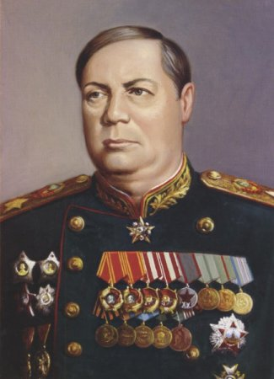
Толбухин Федор Иванович
Толбухин Федор Иванович (16 июня 1894 — 17 октября 1949) — выдающийся советский военачальник , Маршал Советского Союза , Герой Советского Союза (посмертно), Народный Герой Югославии, Герой народной Республики Болгарии (посмертно), кавалер ордена «Победа». В годы Великой Отечественной войны (1941 – 1945) был начальником штаба Закавказского, затем Кавказского и Крымского фронтов, командовал 57-й и 68-й армиями на Сталинградском и Северо-Западном фронтах, войсками Южного, 4-го и 3-го Украинских фронтов. Руководил боевыми действиями войск в Сталинградской битве, в освобождении Украины, в Ясско-Кишиневской операции, в освобождении Румынии, Болгарии, Югославии, Венгрии и Австрии.

Slide 15
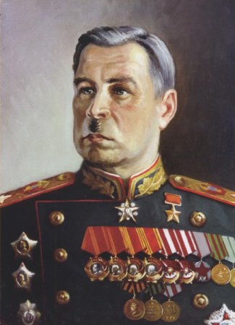
Говоров Леонид Александрович
Говоров Леонид Александрович (10 (22 февраля) 1897 — 19 марта 1955, Москва) — Маршал Советского Союза (18.06.1944), Герой Советского Союза (27 января 1945). В годы Великой Отечественной войны (1941 – 1945) – начальник Артиллерийской академии Красной Армии, начальник артиллерии Западного направления, Резервного фронта, заместитель командующего войсками Можайской линии бороны, начальник артиллерии Западного фронта, командующий войсками 5-й армии Западного фронта, командующий группой войск, а затем командующий войсками Ленинградского фронта. Полководческий талант особенно ярко проявился в руководстве действиями войск по обороне Москвы, обороне и прорыве блокады Ленинграда, освобождению Эстонии, координации действий войск Ленинградского 2-го и 3-го Прибалтийских фронтов, в проведении ряда других крупных операций.

Slide 16
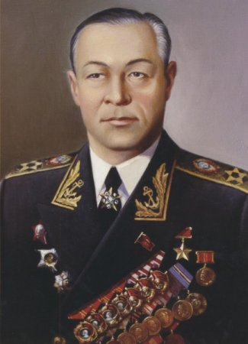
Кузнецов Николай Герасимович
Кузнецов Николай Герасимович (11 (24) июля 1904, Медведки, Котласского района Архангельской области — 6 декабря 1974, Москва) — советский военно-морской деятель, Адмирал Флота Советского Союза (3 марта 1955), в 1939—1947 и 1951—1955 возглавлял советский ВМФ (как Народный комиссар Военно-морского флота (1939—1946), Военно-морской Министр (1951—1953) и Главнокомандующий). В годы Великой Отечественной войны (1941 – 1945) – член Ставки Верховного Главнокомандования, Народный комиссара Военно-морского флота СССР, главнокомандующий Военно-Морским Флотом. Уверенно руководил боевыми действиями флотов при защите Одессы. Севастополя, Ленинграда и других приморских городов, морских и океанских коммуникаций и нанесении ударов по морским перевозкам противника. Умело осуществлял взаимодействие флотов с сухопутными войсками. Руководил операциями Тихоокеанского флота в войне с империалистической Японией. Участвовал в Ялтинской и Потсдамской конференциях глав правительств трех союзных держав в 1945 г. Войну закончил в звании адмирала флота – в то время высшее звание на флоте. Адмирал Флота Советского Союза с 1955 г

Slide 17


